Slide 1

Hälsoövervakning och stöd för välbefinnande
MODUL 5

Slide 2

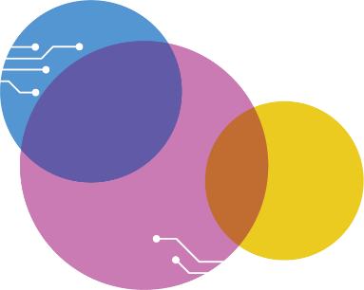
Innehåll
01
AI-baserade påminnelser och aktivitetsmätning
02
Hälsoappar och bärbar teknik
03
Dataskydd och känsligheten hos hälsouppgifter
04
Risker, begränsningar och etik kring AI inom hälso- och sjukvården
05
Att veta när man kan lita på AI och när man bör söka professionell rådgivning

Slide 3
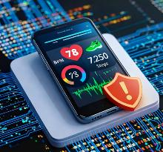
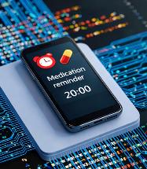

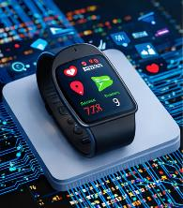

Vad modul 5 handlar om
Att använda de digitala verktyg du redan har kan vara till stor hjälp i vardagen. En mobil, surfplatta eller smartklocka kan underlätta små vardagssysslor. När du använder de verktyg du redan har kan de hjälpa dig med små uppgifter, ge en snabb överblick, göra det enklare att hålla koll på vanor och välbefinnande – och därmed skapa mer sinnesro och klarhet.
Digitala verktyg kan användas utan att man behöver ha avancerade tekniska kunskaper. När du väl har lärt dig de viktigaste funktionerna kan du själv avgöra vad som är användbart och vad du vill stänga av. Det handlar inte om att vara tekniskt kunnig – det handlar om att göra vardagen lite enklare.

Slide 4
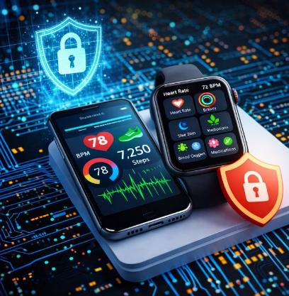
Modul 5 – LÄRANDEMÅL
I den här modulen får du vägledning om vad du bör och inte bör göra, med fokus på smarta åtgärder och fallgropar att undvika.
I den här modulen lär du dig hur du:
Använda digitala verktyg för grundläggande hälsoorganisation, påminnelser och aktivitetsuppföljning
Inse begränsningarna och de etiska övervägandena kring AI i hälsosammanhang
Kritiskt bedöma hälsorelaterad information och veta när professionell rådgivning krävs.

Slide 5
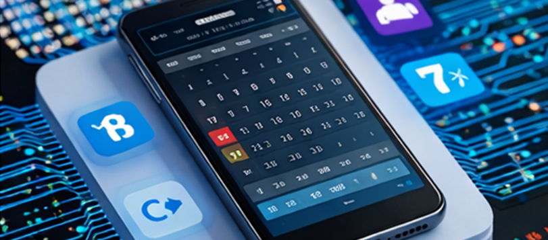
01
AI-STÖDDA PÅMINNELSER OCH AKTIVITETSMÄTNING

Slide 6
Låt oss sammanfatta vad AI, eller artificiell intelligens, är…
AI är en teknik som gör det möjligt för datorer att lära sig av data och utföra uppgifter som normalt kräver mänskligt tänkande. (Klicka på den här länken till en kort video som förklarar vad AI är för mer information)
Detta kan till exempel handla om att förstå språk, känna igen bilder, identifiera mönster, föreslå lösningar eller generera text, ljud och bilder.
När det gäller påminnelser och aktivitetsmätning kan AI användas för att förstå användarens vanor och automatiskt anpassa påminnelserna så att de kommer vid de mest relevanta (eller vanliga) tidpunkterna.
AI kan också hjälpa till att registrera och analysera dagliga aktiviteter såsom sömn, träning och rutiner, samt upptäcka mönster som kan ge vardagen mer struktur. Även om AI kan vara till stor hjälp förstår den inte nödvändigtvis världen på samma sätt som en människa gör och kan därför göra misstag eller påverkas av felaktiga data.

Slide 7
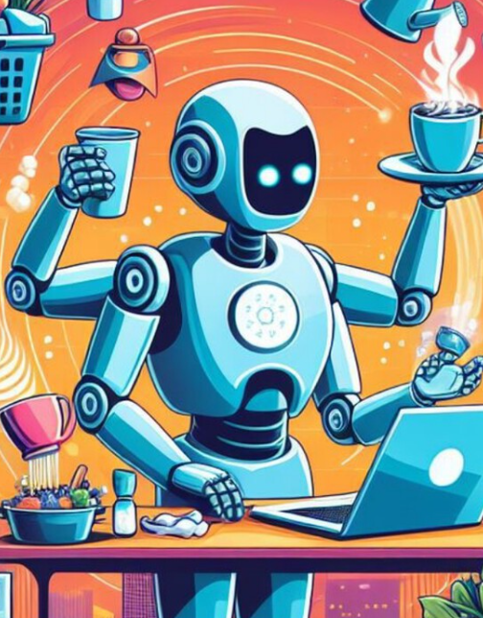
Så här fungerar AI-påminnelser
AI-drivna påminnelser är integrerade i olika applikationer för uppgiftshantering, kalender och produktivitet. De är utformade för att automatisera schemaläggning, ställa in smarta aviseringar och anpassa sig till ditt arbetsflöde.
📱 Din enhet samlar in data (steg, tid, rutiner)
↓
🤖 AI letar efter mönster (t.ex. att du ofta går kl. 10)
↓
💡 AI föreslår något (t.ex. ”Det är dags för en promenad”)
↓
🧠 DU bestämmer (acceptera / ändra / ignorera)
AI föreslår – den bestämmer INTE

Slide 8
Hur AI spårar aktivitet
AI tar emot data från sensorer i enheterna. Dessa sensorer mäter bland annat rörelser, steg, hjärtfrekvens, sömn och position. AI använder sedan dessa data för att identifiera mönster och ge påminnelser eller hjälp i vardagen.
AI samlar in data från små sensorer som är inbyggda i enheter såsom:
mobiltelefoner
smartklockor
fitnessarmband
surfplattor och andra enheter
Exempel på sensorer
Rörelsesensor → känner av om du går, står stilla eller rör dig
Stegräknare → räknar dina steg
Pulsmätare → mäter din hjärtfrekvens/puls
GPS → kan spåra din position och därmed hur långt du går eller rör dig
Sömnspårare → använder rörelse och hjärtfrekvens för att utvärdera sömnen
Mikrofon eller röstigenkänning → kan användas för påminnelser eller kommandon

Slide 9










✔️ Vad AI-påminnelser kan göra
AI-BASERADE PÅMINNELSER
✖️ Vad de INTE kan göra
Hjälper dig att komma ihåg de små sakerna i vardagen
De ställer inga diagnoser och kan inte ersätta läkare
Föreslår tidpunkter utifrån dina vanor
Den säger inte vad du ska göra
Påminner dig om det du har bett den om
Den vet inte om ett råd är lämpligt för ditt hälsotillstånd
Håller koll på steg, sömn och lätt aktivitet
Den kan inte bedöma sjukdomar eller farliga symtom
Ger dig en snabb översikt – som en digital klocka med extra stöd
Den vet inte hur du mår

Slide 10

En AI-påminnelse är ingen magi. Som nämndes i modul 1 letar den helt enkelt efter mönster i dina vanor – till exempel när du brukar gå på promenad eller ta din medicin – och ger förslag vid dessa tillfällen.
Undvik att förlita dig för mycket på AI-verktyg
Det är visserligen bra att använda påminnelser som stöd, men undvik att förlita dig för mycket på dem. Använd dem som hjälp, men kom ihåg att dina egna rutiner och beslut alltid ska ha företräde.

Slide 11
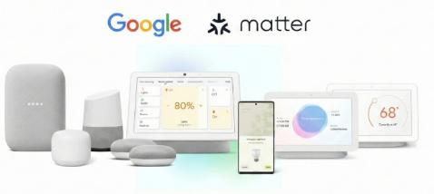
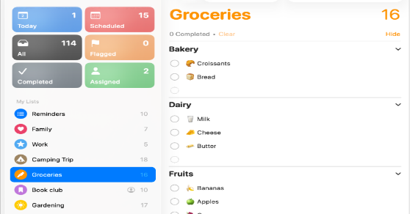
Några exempel på appar
Google Assistant är en röststyrd app som utvecklats av Google. Den fungerar som en intelligent ”personlig assistent” på mobila enheter, smarta högtalare och andra smarta produkter. Appen
använder artificiell intelligens för att utföra uppgifter, svara på frågor och styra smarta enheter
via naturligt tal eller textkommandon.
Apple Reminders är en app för att-göra-listor och påminnelser som utvecklats av Apple Inc. Den är inbyggd i iOS, iPadOS, macOS och watchOS. Den hjälper användare att organisera personliga
och arbetsrelaterade uppgifter med hjälp av listor, påminnelser och automatiska aviseringar.
Länk till Google Assistant
Länk till Apple Reminders

Slide 12
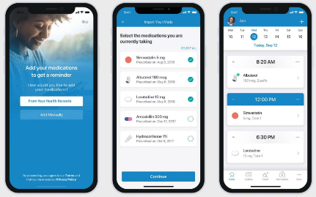
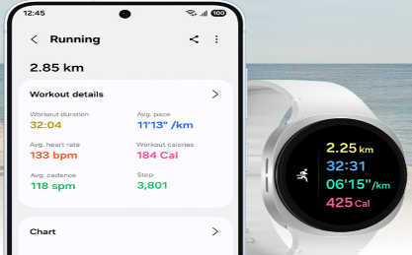
Några exempel på appar
Medisafe (appen Medisafe för medicinpåminnelser) är en mobilapp för iOS (iPhone) och Android som hjälper användarna att komma ihåg att ta
sina mediciner och hålla koll på sin behandling. Den kan användas som en personlig påminnelse om att ta medicin och som en plattform för läkemedelshantering.
Samsung Health är en mobilapp för hälsoövervakning. Appen samlar in data om fysisk aktivitet, sömn, kost (om du loggar vad du äter) och mentala vanor. Den är utformad för att hjälpa dig att upprätthålla en balanserad livsstil. Den fungerar bland annat tillsammans med bärbara enheter som Galaxy Watch och Galaxy Ring.
Länk till Medisafe
Länk till Samsung Health

Slide 13
Påminnelser: Tips om säkerhet, balans och allmän användning
🤝 Människa
tips
🌿 Balans-tips
🚦Säkerhet
tips
Du är smartare än
tekniken.
AI kan hjälpa dig med små praktiska saker.
Men du vet bäst själv hur du mår.
Använd AI som ett stöd, inte som sanningen.
Använd påminnelsenheter eller appar i små doser.
Om du får för många påminnelser, stäng av några av dem.
Hitta den mängd som ger lugn – inte stress.
Stanna upp och tänk efter
om något verkar fel.
Om AI föreslår något som verkar dramatiskt eller oväntat:
Stanna upp och tänk efter
Utvärdera förslaget
Fortsätt eller ignorera det
Kom ihåg: En påminnelse ska inte väcka oro.
Avsnitt tre
Avsnitt fyra

Slide 14
Tips om etik och data
🛡️ Data
tips
⚖️ Etik
tips
Du har alltid
kontroll; AI kan bara
komma med förslag när du tillåter
den att komma åt dina data. Du kan aktivera eller inaktivera funktioner när som helst i telefonens inställningar. (Modul 1)
Kom ihåg:
Om en app ber om något du inte förstår →
välj ”Tillåt inte”.
Dela endast det du känner dig bekväm med
Påminnelserna behöver inte dina personliga hälsouppgifter.
Du behöver inte dela din plats eller dina kontakter för att använda funktionen.
Tumregel:
Ju mindre data du delar, desto
mer kontroll har du.
Avsnitt tre
Avsnitt fyra

Slide 15
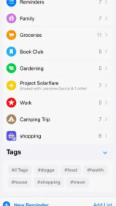
Steg-för-steg-övning
1️⃣ Öppna appen
📱 Påminnelser eller Kalender
2️⃣ Tryck på ”+” eller ”Ny påminnelse”
3️⃣ Skriv din påminnelse
✏️ ”Ta blodtrycksmedicin kl. 10:00”
4️⃣ Välj en tid
⏰ Välj en tid som passar din dagliga rutin
5️⃣ Tryck på ”Spara”✅
6️⃣ Kontrollera din påminnelse
📋 Syns den i din lista?

Slide 16


Scenarioövning 1
”Peters morgonrutin”
AI-stödda påminnelser och aktivitetsmätning
Peter, 76 år, har glömt att ta sin blodtrycksmedicin ett par gånger.
Hans smartklocka börjar föreslå en påminnelse klockan 9 på morgonen, eftersom han ofta befinner sig i köket vid den tiden. Peter undrar: ”Hur vet klockan det?”
Han provar påminnelsen i en vecka och upptäcker att den faktiskt hjälper – men han stänger av den på helgen, när hans rutin ser annorlunda ut.
Frågor om scenariot:
Vad gör AI här, och vad gör den inte?
Hur kan Peter hantera sin egen påminnelse?
Vad skulle DU göra?
Hitta svaret här

Slide 17
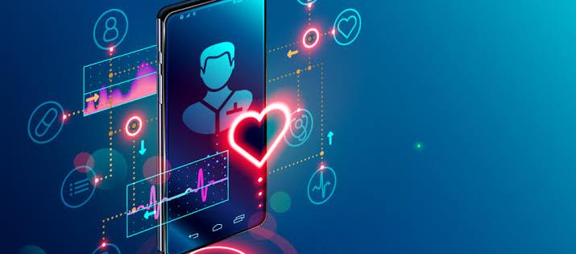
02
ATT FÖRSTÅ HÄLSOAPPAR OCH BÄRBAR TEKNIK

Slide 18
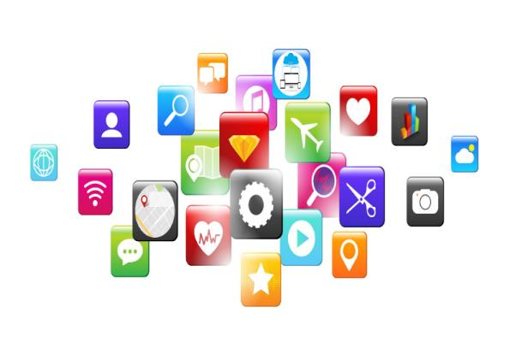
Vad är en app?
App är en förkortning av applikation.
En app är ett litet program på din mobil, surfplatta eller dator som gör att du kan utföra olika uppgifter, till exempel:
Skicka meddelanden
Läsa nyheter
Kolla vädret
Spåra din träning eller hälsa
Få påminnelser
Handla online

Slide 19
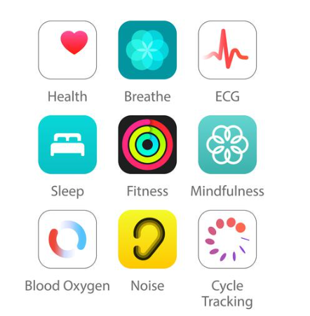
Vad är en hälsoapp?
Hälsoappar är digitala verktyg som samlar in enkel information om din vardag, till exempel hur många steg du tar, hur länge du sover eller din puls.
De ger dig en tydlig och lättförståelig översikt över dina aktiviteter, så att du kan upptäcka mönster över tid.
Appen tolkar inte siffrorna åt dig, utan presenterar dem så att du själv kan använda dem för att bättre förstå dina vanor och ditt välbefinnande.

Slide 20
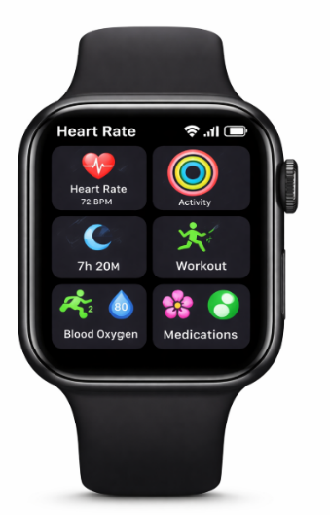
Vad är en bärbar enhet?
Wearables är små enheter, vanligtvis en smartklocka eller en aktivitetsmätare, som mäter rörelse, hjärtfrekvens och allmän aktivitet under dagen. De fungerar som sensorer som registrerar data som en hälsoapp kan visa i ett lättläst format.
Wearables ger dig tillgång till mätningar i realtid, men de bedömer inte hälsa eller symtom – de visar helt enkelt vad som mäts.

Slide 21
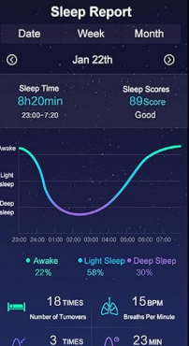
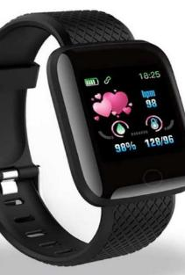
Använder du hälsoappar?
⌚ Vad hälsoappar och bärbara enheter faktiskt mäter
Bärbara enheter mäter enkla saker: puls, steg, sömn och aktivitet. De ger en kort översikt – inte en diagnos.
📊 Vad ikonerna och graferna visar
Ett hjärta står för puls, en måne står för sömn och ett fotavtryck står för steg. Diagrammen visar bara när något har hänt, inte om det är bra eller dåligt.
📱 Så här navigerar du i en hälsoapp
De flesta appar har en startsida där dagens siffror visas tydligt. Du behöver bara känna till några få knappar: ”Puls”, ”Steg”, ”Sömn”.
❓Vad du kan använda informationen till
Siffrorna hjälper dig att upptäcka små mönster: ”Jag gick mer igår” eller ”Jag sov mindre i natt.” De är ett verktyg för reflektion – inte regler.
❗Hur man bedömer om en app är pålitlig
En bra app anger tydligt vem som står bakom den och vad uppgifterna används till. Du bör kunna välja bort delning av uppgifter och ändå använda appen.

Slide 22
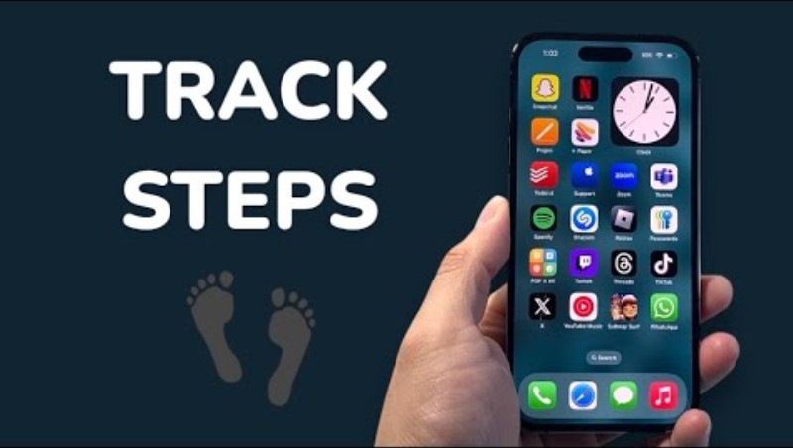
Använd din mobil som stegräknare
Titta på dessa korta videoklipp för att lära dig hur du kan räkna dina steg utan en bärbar enhet – du behöver bara ha din telefon med dig när du går eller tränar.
Så här räknar du steg på en Samsung Galaxy utan klocka!
Så här räknar du steg på en iPhone utan Apple Watch – YouTube

Slide 23
Tips om etik, data och funktion
🛡️
Datatips
🔒 Funktionstips
🤝
Mänskligt tips
🌱 Etiskt tips
Du bestämmer själv vilka sensorer och vilka data du vill dela. Bärbara enheter fungerar utmärkt även om du stänger av många funktioner.
Om ett mätvärde ser ovanligt ut beror det ofta på rörelse, en lös klocka eller ett tekniskt fel – inte på ett hälsoproblem.
Data från bärbara enheter är privat. Dela den endast med appar eller personer du litar på
Siffran är inte ett omdöme. Använd den som inspiration – inte som en bedömning.

Slide 24
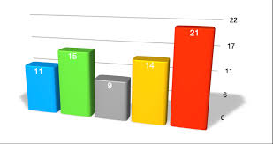

Scenarioövning 2
Ella och stegräknaren
Att förstå hälsoappar och bärbar teknik
Ella, 74 år, öppnar sin hälsoapp för första gången på länge. Hon ser att hon har gått 4 200 steg under dagen och en graf som visar hög aktivitet mitt på eftermiddagen.
Hon tänker: ”Åh ja, det var när jag var ute och handlade.”
Hon blir nyfiken och kollar sin sömnstatistik, och upptäcker att appen bara registrerade hennes sömn under halva natten, eftersom klockan satt löst.
Frågor till scenariot:
Vad säger siffrorna till Ella – och vad
berättar de inte för henne?
Hur kan hon använda detta som inspiration snarare än som en bedömning?
Hitta svaret här

Slide 25
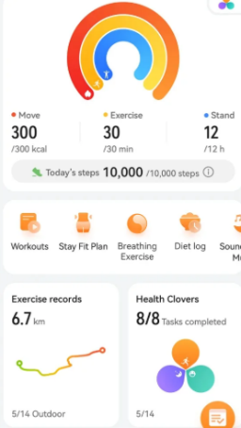
Steg-för-steg-övning
1️⃣ Öppna din hälsoapp 📱
2️⃣ Hitta:
👣 Steg
❤️ Puls
🌙 Sömn
3️⃣ Tryck på en av dem
4️⃣ Fråga dig själv:
👉 När mättes detta?
👉 Stämmer det med din dag?
5️⃣ Säg högt:
”Det här är information – inte en diagnos”

Slide 26
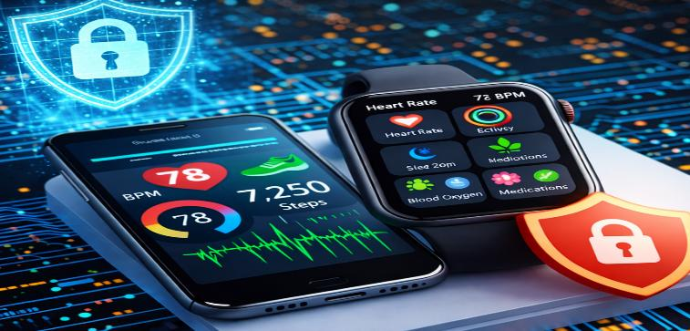
03
DATASKYDD OCH KÄNSLIG HÄLSOINFORMATION

Slide 27
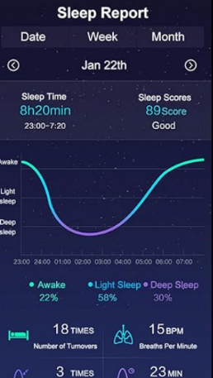
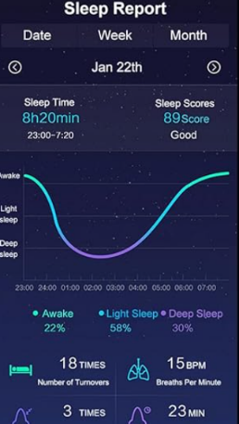
Vad är känsliga hälsouppgifter?
Känsliga hälsouppgifter är information som avslöjar detaljer om din kropp, dina vanor eller din hälsa.
Detta kan omfatta stegantal, sömnlängd, pulsvärden eller information om medicinering.
Dessa uppgifter måste hanteras med försiktighet, eftersom de kan avslöja detaljer om din livsstil och ditt välbefinnande.
Du har ALLTID rätt att välja vem som får se den.

Slide 28
Appars tillförlitlighet
Positiva tecken (mer pålitliga)
Du vet vem som har utvecklat appen
Det förklaras hur dina uppgifter används
Du kan stänga av vissa funktioner
Den fungerar utan att lämna ut för mycket data
Den gör INGA medicinska påståenden
Varningssignaler (var försiktig)
Begär för mycket information
Använder dramatiskt språk
(”Hög risk”, ”Fara”)
Pressar dig att agera snabbt
Du vet inte vem som har skapat det
Den försöker ersätta en läkare
Appar du kan lita på:
Apple Health
Google Fit

Slide 29
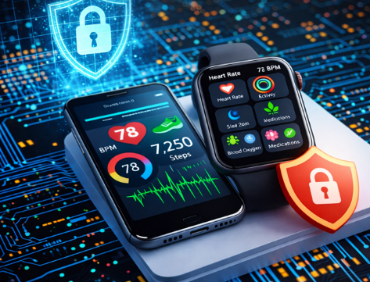
Varför är integritet viktigt i hälsoappar?
Appar och bärbara enheter samlar in små mängder data varje gång du använder dem.
Det gör dem användbara – men det innebär också att du måste hålla koll på vem som har åtkomst och vad uppgifterna används till.
Som nämndes i modul 1 handlar integritet om kontroll: du måste kunna se, justera och begränsa åtkomsten efter dina egna behov.

Slide 30
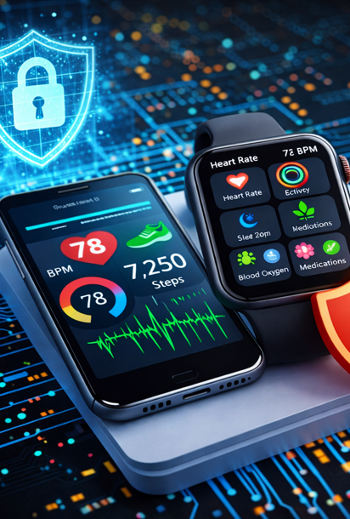


Vad hälsoappar och bärbara enheter bör GÖRA
Be om behörigheter, så att du kan välja om du vill dela
Visa vilka data de använder (t.ex. steg eller hjärtfrekvens)
Låta dig aktivera och inaktivera delningen
Lagra data lokalt eller i molnet, beroende på ditt val
Låta dig ändra sekretessinställningarna när som helst
️ Vad de INTE gör
De får inte dela dina hälsouppgifter utan ditt samtycke
De vet inte vem du är som person – bara dina siffror
De läser inte dina meddelanden eller anteckningar
De ger inte automatiskt andra åtkomst
De bedömer inte din hälsa utifrån dina data

Slide 31

Tips om etik, data och säkerhet
🛡️ Datatips
🔒 Säkerhetstips
Ge endast appar tillgång till exakt det de behöver. En stegräknare behöver till exempel inte tillgång till dina foton eller kontakter.
Kontrollera dina ”behörigheter” ett par gånger om året. Vissa appar får ytterligare behörigheter efter uppdateringar.
⚖️ Etiskt tips
📍 Tips om plats
Det är etiskt korrekt att appar informerar dig om vad de använder dina data till. Om något är oklart är det helt okej att säga nej.
Många bärbara enheter vill veta var du befinner dig. Stäng av denna funktion om du inte använder funktioner som ruttuppföljning.

Slide 32





Scenarioövning 3
”John får ett popup-fönster”
Dataskydd och känslig hälsoinformation
John, 78 år, får ett meddelande från en app:
”Vi skulle vilja använda dina hälsouppgifter för att förbättra din upplevelse.”
Han vet inte om han ska säga ja eller nej.
Han går in på Inställningar → Behörigheter och upptäcker att appen även hade tillgång till hans position, trots att han aldrig använder den funktionen. Han stänger av den och väljer ”Dela inte” på den nya förfrågan. Appen fungerar fortfarande utmärkt.
Frågor till scenariot:
- Vilka uppgifter är ”nödvändiga” och vilka är bara
”bra att ha” för appar?
- Hur kan John avgöra om det känns säkert att dela?
Hitta svaret här

Slide 33
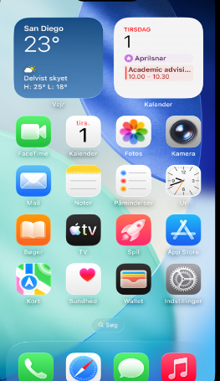

Steg-för-steg-övning
1️⃣ Gå till Inställningar ⚙️
2️⃣ Leta reda på ”Appar” eller ”Sekretess”
3️⃣ Välj en hälsoapp
4️⃣ Titta på behörigheterna:
📍 Plats
📷 Bilder
👤 Kontakter
5️⃣ Fråga dig själv:
👉 Behöver den här appen verkligen detta?
6️⃣ Stäng AV en behörighet som du inte behöver❌
Mer information finns här

Slide 34

04
RISKER, BEGRÄNSNINGAR OCH ETIK KRING AI INOM HÄLSOVÅRDEN

Slide 35


AI kan mäta, men den kan inte förstå
AI fungerar genom att identifiera mönster. Den märker till exempel att du tog färre steg igår, eller att din puls steg under några minuter. Detta kan vara användbart som en vänlig påminnelse i din vardag – ett sätt att hålla koll på dina rytmer och vanor utan att behöva göra det manuellt.
Även om AI kan upptäcka förändringar kan den inte veta varför.
Den vet inte om din puls steg för att du gick i trappor, blev skrämd, skrattade, sov dåligt eller om din klocka satt löst. Den kan bara se siffran i sig, inte sammanhanget där den uppstår.
Förståelse, bedömning och diagnos ligger alltid hos människor – hos dig och hos vårdpersonal.
AI är en termometer, inte en läkare: den visar något, men den bedömer ingenting.

Slide 36
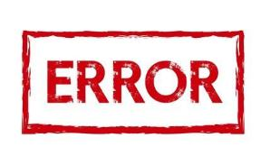
Varför AI ibland har fel
AI baserar sina förslag på tidigare avläsningar och mönster, vilket innebär att systemet ibland tolkar situationen fel. Om avläsningen är felaktig på grund av…
Du har rört på armen, ljuset träffar sensorn i fel vinkel eller batteriet är svagt – då kan AI:n ge råd som inte stämmer med verkligheten. Det betyder inte att det är något fel på dig. – Det betyder bara att tekniken inte är perfekt.
De flesta hälsoappar är utformade för vardagsbruk – inte för medicinsk diagnos. De kan ge dig en bild av hur din dag ser ut, men de kan inte säga om något är medicinskt allvarligt.
När AI:n gör fel är det därför inte ett tecken på fara, utan en signal om att tekniken har sina begränsningar. Detta är helt normalt – och något som alla måste lära sig att känna igen, så att AI kan användas säkert och med avslappnad tillit.

Slide 37
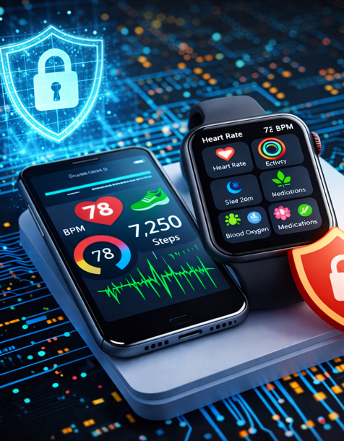
✔️ Vad AI kan göra
Analysera mönster i siffror
Föreslå allmänna vanor (t.ex. ”gå en promenad”)
Följa upp förändringar över tid
Varna dig vid oväntade värden
Hjälpa dig att tolka dina data
✖️ Vad AI INTE KAN göra
Ställa en klinisk diagnos eller bedöma en sjukdom
Förstå din kropp eller din livssituation
Ersätta en vårdpersonal
Förutse framtida hälsoproblem
Avgöra vad som är normalt för dig

Slide 38
Tips om etik, data och säkerhet
⚠️ Säkerhetstips
🔒
Datatips
📌 Etiskt tips
AI-funktioner
använder dina mätvärden för att lära sig. Se till att du endast delar data som du känner dig bekväm med att dela, och kontrollera vem som
får tillgång till den.
🧩
Hjälpsamma
tips
Ta aldrig allvarliga hälsoråd från en app. Om du känner dig osäker eller orolig → kontakta en expert.
Om en app
förvirrar dig med dramatiska påståenden eller siffror, stanna upp och tänk efter.
Tekniken kan misstolka situationer – det betyder inte
att du har fel.
AI-system
kan verka mycket
självsäkra, men de saknar mänskligt omdöme. Använd systemen som stöd — inte för att fatta.

Slide 39

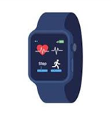
Scenarioövning 4
Klockan visar ”Möjlig stress”
Risker, begränsningar och etik kring AI inom hälso- och sjukvården
Under en kaffepaus på eftermiddagen ser 79-åriga Anna ett meddelande på sin klocka:
”Din puls är förhöjd. Möjlig stress.”
Anna är osäker men kollar igen efter fem minuter – hennes puls är normal.
Hon inser att hon just hade gått snabbt uppför trappan.
Nu förstår hon: AI ser bara siffran, inte situationen.
Frågor till scenariot:
- Varför hade AI:n fel här?
- Vad kan Anna göra för att bedöma meddelandet på ett lugnt sätt?
Hitta svaret här

Slide 40
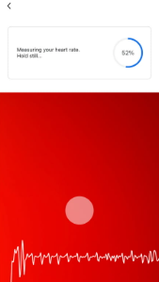
Steg-för-steg-övning
Du läser följande meddelande på din enhet:
”Din puls är hög”
Fråga dig nu:
1️⃣Vad gjorde jag just?
Gå – springa – sitta still
2️⃣Kan det finnas någon annan förklaring?
3️⃣Mår jag dåligt?
Beslut:
Ignorera / kontrollera igen / agera

Slide 41
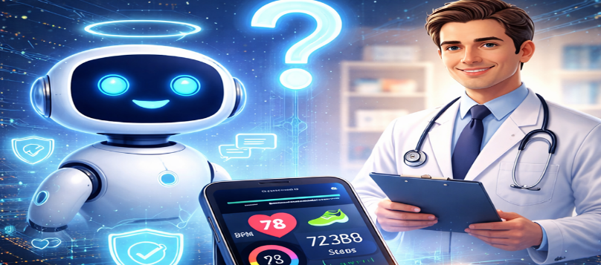
05
ATT VETA NÄR MAN SKA LITA PÅ AI OCH NÄR MAN SKA SÖKA PROFESSIONELL RÅDGIVNING

Slide 42
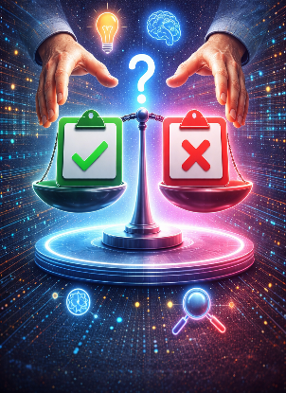
Beslut kräver mänskligt omdöme
När du får ett meddelande från en app kan det verka mycket auktoritativt: ”Din puls är hög.” ”Du sov dåligt.” ”Du var mindre aktiv idag.”
Men sådana meddelanden baseras på algoritmer, inte på medicinsk kunskap eller
mänskligt omdöme. De är inte farliga – bara automatiserade.
Det är helt naturligt att känna tvivel om en app säger något oväntat.
Tvivel bör alltid leda till lugn eftertanke, inte panik.
AI är inte utformad för att upptäcka sjukdomar eller akuta situationer – den är utformad för att
stödja dig i din vardag.
När det gäller hälsa, symtom eller oro måste en vårdpersonal
vårdpersonal.
AI tillhandahåller data
Människor ger trygghet

Slide 43
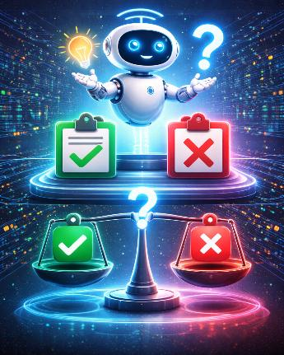
När kan du lita på AI, och när bör du inte lita på AI
✔️ När man kan lita på AI
🟢 Allmänna råd
”Gå en promenad”
”Drick vatten”
”Ta en paus”
🟢 Dataöversikt
Antal steg
Genomsnittlig puls
Sömnlängd
🟢 Dagliga mönster
Aktivitet på morgonen
Mindre rörelse på helgen
🟢 Enkla påminnelser
Medicinering, läkarbesök, träning
✖️ När du INTE bör lita på AI
🔴 Diagnoser
”Du löper hög risk att insjukna”
🔴 Varningsmeddelanden
”Farligt hög puls” utan medicinsk mätning
🔴 Personliga hälsobedömningar
”Du är stressad”, ”Du är sjuk”
🔴 Förslag som orsakar ångest
Om du blir orolig → sök råd hos en människa
🔴 Vid tveksamhet
Tvivel = kontakta en expert

Slide 44
Tips om etik, data och säkerhet
⚕️ Säkerhetstips
🧭 Etiskt tips
🔍 Datatips
🫰 Säkerhetstips
Om ett råd gäller din hälsa, symtom eller något allvarligt → kontakta vårdpersonal.
AI bör aldrig vara den enda grunden för ett beslut som rör hälsan
AI kan ge förslag, men får aldrig sätta press på dig.
Om en app får dig att känna att du måste göra något, stäng av aviseringarna.
Om en app ger hälsoråd, leta efter texten:
”Detta är inte en medicinteknisk produkt.”
Det står ofta med liten text i appen.
Om ett mätvärde verkar konstigt:
Gör en ny mätning
Kontrollera att enheten är korrekt monterad
Ofta är felet
tekniskt – inte hälsorelaterat.

Slide 45
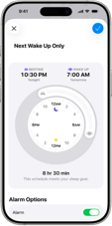
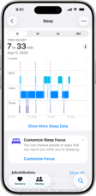
Scenarioövning 5
Sömnrapporten som oroar David
Att veta när man ska lita på AI och när man ska söka råd
David, 75 år, får ett meddelande från sin app: ”Du sov dåligt i natt. Risk för trötthet hela dagen.” Men han mår alldeles utmärkt. Han tänker: Ska jag ta detta på allvar?
Han använder 1-2-3-regeln:
1. Allmänt råd? — Nej.
2. Hälsorelaterat? — Ja, men ofarligt.
3. Allvarligt? — Nej.
Han väljer att ignorera det och kontakta sin läkare endast om han upplever symtom – inte för att en app föreslog det.
Frågor till eleverna:
När är det rimligt att följa råd från AI?
När är det rätt att rådfråga en expert?
Hitta svaret här

Slide 46
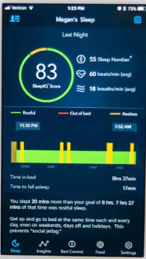
Steg-för-steg-övning
Läs:
”Du sov dåligt”
Fråga:
1️⃣ Är detta ett allmänt råd?
2️⃣ Mår jag dåligt?
3️⃣ Är jag orolig?
👉 Om JA → prata med någon👩‍⚕️
👉 Om NEJ → strunta i det✔️

Slide 47
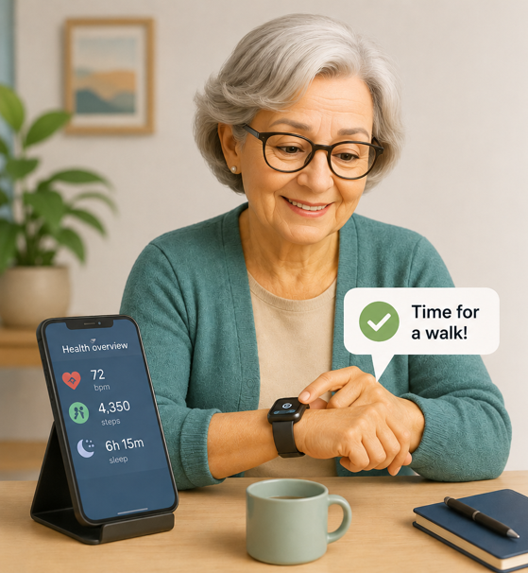
När kan jag lita på AI?
AI är bra på att hjälpa till med vardagliga sysslor när
konsekvenserna av misstag är små.
Exempel
✅ Påminnelser om medicinering eller läkartider
✅ Översikt över steg, sömn och aktivitet
✅ Allmänna förslag som till exempel:
  ”Ta en paus”
  ”Drick vatten”
  ”Gå en promenad”
✅ Att upptäcka mönster i vardagen
Kom ihåg:
AI ger information – du fattar beslutet.
📱 Data → 🤖 AI analyserar → 💡 Förslag → 🧠 Du bestämmer

Slide 48
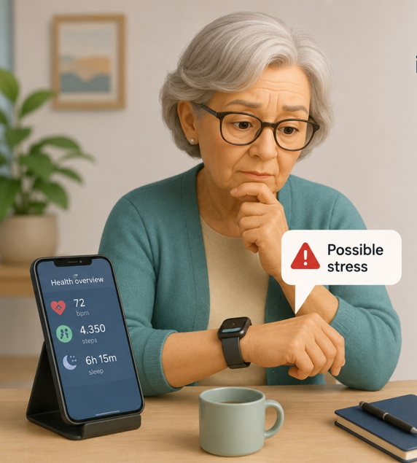
När bör jag inte förlita mig på AI?
Ju allvarligare konsekvenserna av ett misstag skulle kunna bli
vara, desto mindre bör du förlita dig enbart på AI.
Var extra kritisk när AI:
❌ Bedömer sjukdomar eller symtom
❌ skickar alarmerande meddelanden
❌ Säger att du är sjuk, stressad eller i fara
❌ Får dig att känna dig orolig eller osäker
Ställ dig tre frågor
Är det bara en påminnelse eller ett allmänt råd?
Handlar det om min hälsa eller mina symtom?
Kan det få allvarliga konsekvenser om AI:n har fel?
Om svaret är ja på fråga 2 eller 3:
👩‍⚕️ Tala med vårdpersonal
AI kan mäta – men det är människor som måste tolka och fatta beslut.

Slide 49
Gyllene regler
Du bestämmer – inte appen
AI hjälper till – den bestämmer inte
Data visar – men förklarar inte
Om du är osäker → prata med en person

Slide 50
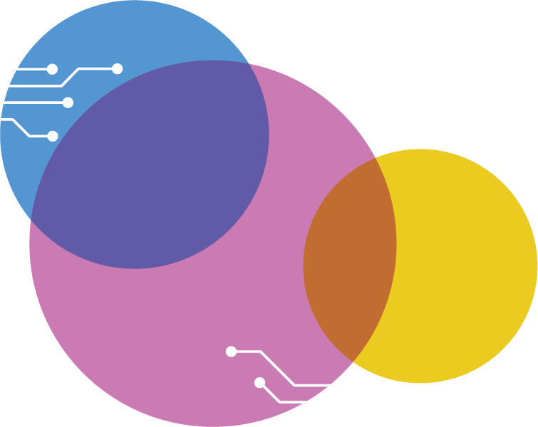
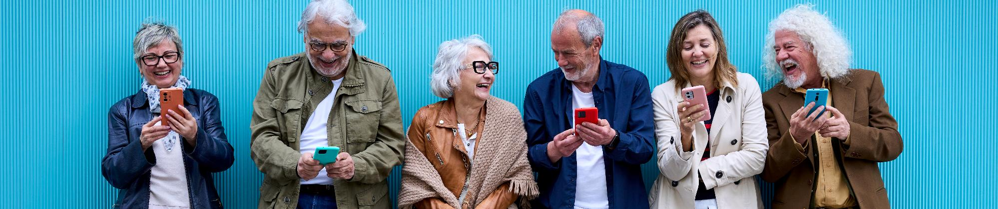
Grattis, du har just slutfört hela utbildningskursen ”AI för seniorer”. Kom ihåg att ladda ner den digitala studieguiden som stöd i din dagliga användning av AI-verktyg
Följ vår resa
www.ai4seniorsproject.eu

Slide 51
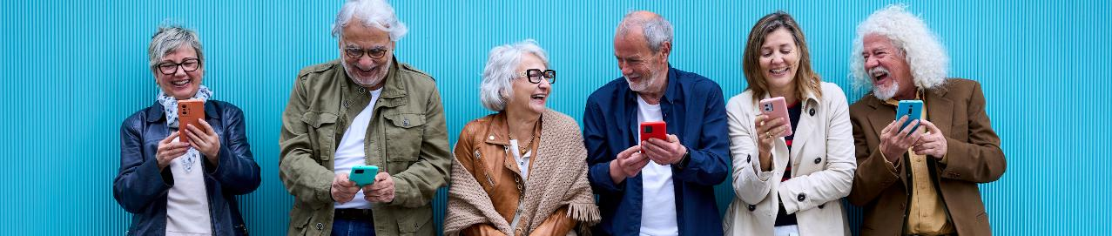
Följ vår resa
www.ai4seniorsproject.eu

